Slide 1
Network Katmanı (3.Katman) Atakları - Güvenliği - 1

Slide 2
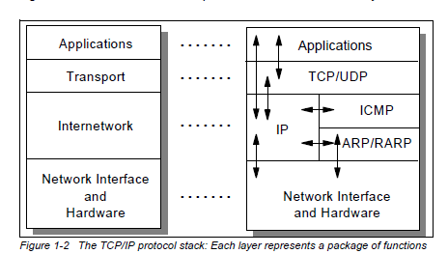
TCP/IP protokol yapısı

Slide 3
Ağ katmanı - IP
Farklı Fiziksel segmentlerdeki (LAN- veya farklı ağ) bilgisayarlar arasındaki paketleri taşımak için yapılması gerekenleri tarif eder.
Bunun için kullanılan temel işlemler;
  Routing (Yönlendirme): Rota keşfi ve mantıksal adreslemeye göre ağlar arası seyahat.
  Düşük katmanlardaki adres keşfi işlemi : (Alt katman adresleri arama)
  Error Messages (ICMP) (Hata mesajlaşma)

Slide 4
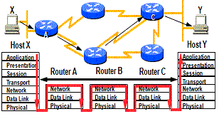
Ağ katmanı- data seyahatı

Slide 5
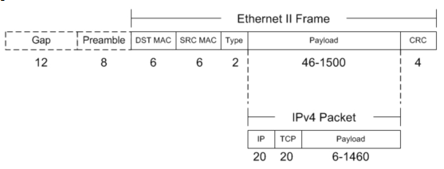
NETE4630: Advanced Network Security and Implementation

Slide 6
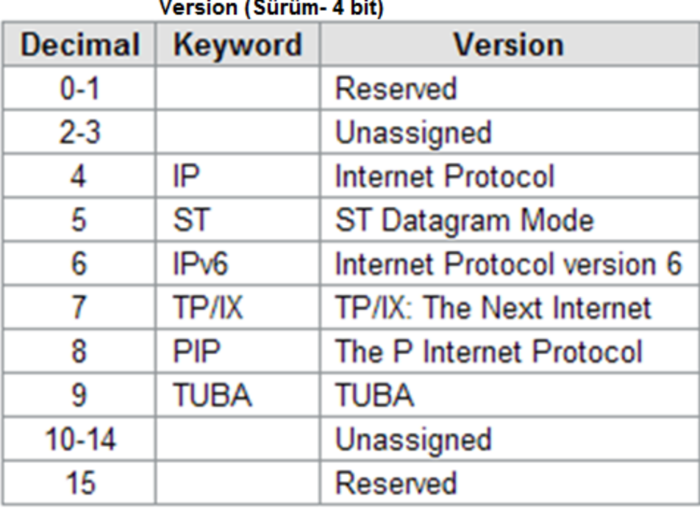
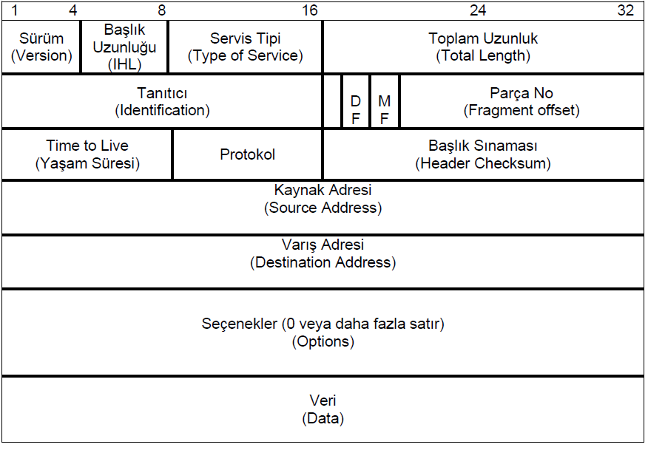
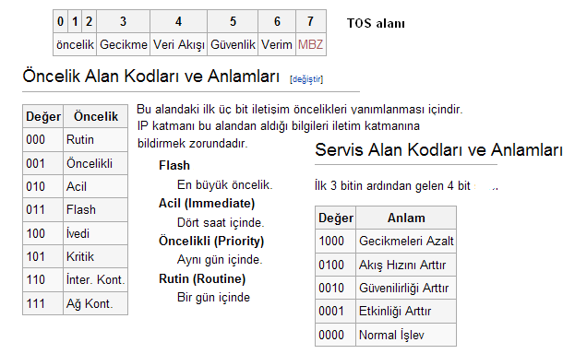
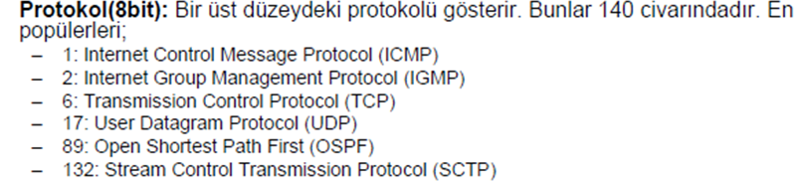
IP Paket yapısı
Başlık uzunluğu satır cinsinden (32bit) verilir. En kısa başlık 5 satır (20 oktet) uzunluğundadır.
Servis tipi (TOS) Paketin servis sınıfını belirtir.
Toplam Uzunluk başlık ve verinin toplam uzunluğunu byte cinsinden verir.
Tanıtıcı ;parçalanmış IP datagramlarının birleştirilmesinde yardımcı olur.
DF (Don’t Fragment) biti datagramın parçalanmaması gerektiğini gösterir.
MF (MoreFragments) biti arkadan aynı datagrama ait başka bir parça gelip gelmediğini gösterir.
Son parça dışındaki tüm parçalarda 1 değerine sahiptir.
Parça No (Fragment kayıklığı olarak da adlandırılır) ilgili parçanın bütündeki yerini gösterir.
Yaşam Süresi : Bu değer her sekmede bir azaltılır. Değer sıfıra eriştiğinde paket hala varış düğümüne ulaşmadıysa yok edilir.
Protokol :hangi ulaşım protokolünün kullanıldığını gösterir.
Başlık Sınaması başlıktaki hataları farketmek için kullanılır..
Seçenekler :protokolün daha sonraki sürümlerine kolaylık tanımak için tasarlanmıştır. Sürüm 4 için planlanan seçenekler güvenlik, kaynak yönlendirme, yolun kaydedilmesi, zaman bilgilerinin tutulması içindir.

Slide 7
IP Router’lar
Router’lar ağ katmanında çalışırlar ve ağ adreslerine göre ağdaki paketleri yönlendirirler.
Router’lar IP datagramlarının yerine teslimini direkt veya dolaylı olarak desteklerler.
Hedefe varabilecek olası yolları kullanmak için Yönlendirme tablolarını kullanırlar.
Bir datagram için 3 olası durum sözkonusudur.
  Doğrudan hedef Host’a gönderilme.
  Bilinen hedef yolundaki bir sonraki router’a gönderilme.
  Default Router’a gönderilme.
IP Routerlar, katman 3’te çalışırlar.
Notes:
Page 3
Example of next hop
Example of default routing
Example of host-specific routing
Example of ip address and port ACL.

Slide 8


Router’lar
Router
Internet
IP address
192.168.0.20
Subnet mask
255.255.255.0
Default router
192.168.0.254
62.49.147.169
62.49.147.170
Router
192.168.1.11
192.168.1.10
192.168.0.254
192.168.1.254
192.168.0.40
switch
switch

Slide 9
Routers
IP datagram
Dest: 192.168.0.40
Internet
IP address
192.168.0.20
Subnet
255.255.255.0
Default router
192.168.0.254
Router
62.49.147.169
192.168.1.11
192.168.1.10
192.168.0.40
62.49.147.170
Router
192.168.0.254
192.168.1.254
switch
switch

Slide 10
Routers
IP datagram
Dest: 192.168.1.11
Internet
Router
IP address
192.168.0.20
Subnet
255.255.255.0
Default router
192.168.0.254
62.49.147.169
62.49.147.170
192.168.1.11
192.168.1.10
192.168.0.40
Router
192.168.0.254
192.168.1.254
switch
switch

Slide 11
Routers
IP datagram
Dest: 134.219.200.69
Router
IP address
192.168.0.20
Subnet
255.255.255.0
Default router
192.168.0.254
62.49.147.169
62.49.147.170
192.168.1.11
192.168.1.10
192.168.0.40
Router
192.168.0.254
192.168.1.254
switch
switch

Slide 12
Genel bakış
IP, ICMP, and Routing protokolları önemlidir.
IP bağlantısız bir protokol olduğu için DOS saldırılarına açıktır.
Saldırganlar tarafından IP protokoluna saldırılar için ICMP kullanılabilir.
Routing protokolları data yığınlarına maruz kalırlar.

Slide 13
IP Saldırıları(Atakları)
Spoofing (Kimlik Sahtekarlığı- Kimlik Adatması)
Fragmentation (Parçalanma)
Port Scanning (Port tarama)
Redirection (Yeniden yönlendirme)

Slide 14
IP Spoofing (Yanıltma-Aldatma)
Internet veya ağa bağlı sisteminizle başka bir sisteme bağlanacaksınız, fakat bu bağlantın sizin tarafınızdan yapıldığını gizlemek istiyorsunuz. Bunun için bağlantı sırasında kimliğinizi (ki TCP/IP protokollerinde kimliğiniz IP adresinizdir), yanlış gösteriyorsunuz. Bu IP spoofing işlemidir.
Bu saldırının amacı bir makinenin IP adresini ele geçirmektir. Saldırgan bu iş için genelde iki bilgisayar arasındaki güvenilir ilişkiden yararlanır.
Bu saldırıyla, saldırgan, kendi IP paketlerinin sahtekarlığını yaparak ( nemesis v.b gibi programlar ile) diğer paketlerin arasınaki kendi paketinin kaynak IP alanını değiştirir.
Kaynak değiştirildiğinden, sahte pakete karşılık gelen cevaplar saldırganın makinesine gidemez. Spoof edilen makinaya gider.
Saldırganın bu cevabı kendi makinasına alabilmesi için kullandığı önemli teknik ”Kaynak yönlendirme-Source routing”’dir.

Slide 15
Spoofing (cont.)
Yerel spoofing: Saldırgan(attacker) ve mağdur (victim-kurban) aynı alt ağdadır.
Saldırgan, bir saldırı başlatmak için gerekli temel bilgi parçalarını bulmak amacıyla trafik koklama (sniffing - izleyici) ile işe başlar.
Blind spoofing: Saldırgan ile mağdur aynı altağ’da değildir.
Daha karmaşık ve gelişmiş saldırıdır. Saldırının başarılması için gerekli bilgi miktarı mevcut değildir. Anahtar parametreleri tahmin edilmelidir.
Modern işletim sistemleri bu şekildeki saldırıları başlatmayı zor hale getirmek için, oldukça rastgele sıra numaraları kullanır.

Slide 16
Paketlerin Parçalanması (IP fragmentation)
Veri bağı katmanı kullanılarak gönderilebilecek en büyük datagramın boyutuna MTU ( Maximum Transmission Unit) denir. Değişik ağ teknolojilerindeki MTU’lar farklıdır.
Paketlerin MTU’yu geçmeyecek şekilde ağlar arasında iletimin sağlamak için boyutlandırılması işlemine parçalama (fragmentation).
IP başlığı, parçalanan bu paketin tekrar birleştirilmesi için gerekli bilgileri parçaların her birine aktarır.
Paketlerin birleştirilme işlemi (reassemmly)a ra yönlendiricilerde yapılmaz. Son noktalar tarafından yapılır.
Ağ Türü | MTU(Oktet)
Ethernet | 1500
IEEE 802.3 | 1492
Token Ring | 4440-17940
FDDI | 4352
x.25 | 100

Slide 17

IP Datagram Parçalama/Birleştirme
Ağdaki hatların taşıma kapasitesi MTU ile sınırlıdır (max.transfer size) – en büyük olası bağlantı katmanı çerçevesi.
  Farklı hat tipleri, farklı MTUlar
büyük IP datagram ağda bölünür (“fragmented”- “parçalanır”)
  Bir datagram pek çok datagram haline gelir
  Sadece son hedefte “reassembled”-”birleştirilir”
  IP başlık bitleri ilgili fragment-veri parçalarını tanımlama ve sıralamada kullanılır
Fragmentation (parçalama):
girişte: bir büyük datagram
çıkışta: 3 daha küçük datagram
Reassembly (birleştirme)
Ağ Katmanı
Network Layer
4-<number>

Slide 18
IP Datagram Parçalama/Birleştirme
uzunluk
=4000
ID
=777
bayrak
=0
öteleme
=0
Örnek
4000 byte datagram
MTU = 1500 bytes
Bir büyük datagram pek çok
daha küçük datagrama dönüşür
length
=1480
ID
=777
fragflag
=1
offset
=0
Veri alanında 1480 bytes
length
=1480
ID
=777
fragflag
=1
offset
=185
offset
(öteleme)=
1480/8
length
=1020
ID
=777
fragflag
=0
offset
=370
Ağ Katmanı
Network Layer
4-<number>

Slide 19
IP Datagram Parçalama/Birleştirme
uzunluk
=4000
ID
=777
bayrak
=0
öteleme
=0
Örnek
4000 byte datagram
MTU = 1500 bytes
Büyük bir datagram birkaç
küçük datagrama dönüşür
length
=1500
ID
=777
fragflag
=1
offset
=0
Veri alanında 1480 bytes
length
=1500
ID
=777
fragflag
=1
offset
=1480
length
=1040
ID
=777
fragflag
=0
offset
=2960
ICMP ?
Her IP paketi ?
Ağ Katmanı
Network Layer
4-<number>

Slide 20
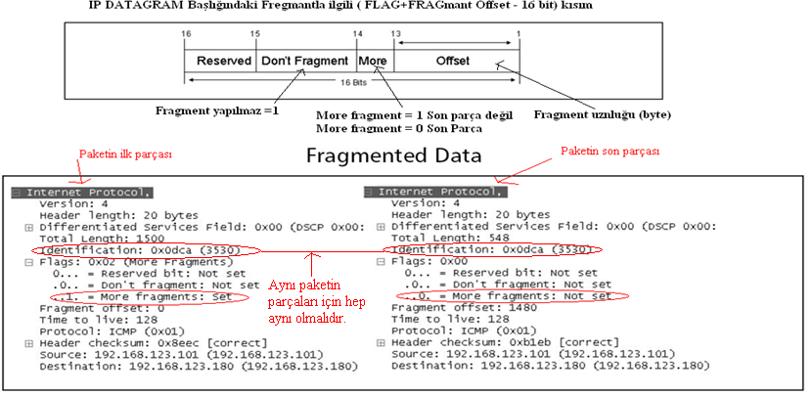
Parçalama (Fragmentation)
Paketlerin, farklı MTU değerleri olan farklı ağlarda iletirken Parçalanması gerekebilir. Her bir fragment kendi IP başlığını alır ve farklı bir yol üzerinden seyahat edebilir.
Parçalanmış paketlerin hedefe ulaştığında doğru sırada birleştirilmesi gerekir. Paketler hedefe ulaştığında tekrar birleştirilip orjinalinin elde edilmesi için her pakette bulunması gereken bazı alanlar vardır. Bunlar

Slide 21
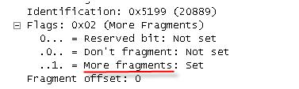
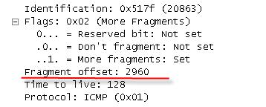
Parçalanmış her paket datagramın hangi kısmını taşıdığını (Offset değeri) ve sırasını bilmelidir. Kendisinden sonra ek parça paket varsa bu alan flags[1], paketin kendisi son paket ise değer flags [none] olur.
Parçalanmış her paket taşıdığı veri boyutunu ve hangi byte’dan itibaren taşıdığını bilmelidir. Ne kadarlık bir veri taşıdığı Total Lenght ile belirtilir.
Hangi Byte’dan itibaren bu verinin ekleneceği de “Fragment Offset” değeri ile belirtilir. Yani önceki paket 2960 byte tasımıstır, biz de buna ek 1500 byte yapıp göndereceğiz, bir sonraki pakette offset değeri 2960+1500 olacaktır(aslında 2960+1480)

Slide 22
Dikkat !!!!!!
Parçalanmış paketlerde sadece ilk paket protokol başlık bilgisini(TCP, UDP, ICMP vs) taşır.
NETE4630: Advanced Network Security and Implementation

Slide 23
Reassembly ( Tekrar Birleştirilme İşlemleri): IP protokolü belirtimindeki bazı belirsizlikler nedeniyle, özel durumlarda farklı parçalama işlemleri meydana gelebilir ve bu parçaların yeniden birleştirilmesi gerekir. Bu özel parçalama işlemleri;
Fragment retransmission (parçaların yeniden iletilmesi),
Fragment overlays (parçaların üstüste gelmesi - bindirmeler)
Fragments with non-neighbouring offsets.(Komşu olmayan ofsetli parçalar.)
Eğer ağı koruyan cihazlardaki parçalar ile hedef hosttakiler farklılıklar gösterir ise; bu durum tutarsızlıklara yola açabilir.
Dolayısıyla insertion ve evasion atakaları yapılabilir.

Slide 24
Bu birleştirme sürecindeki olabilecek ataklar;
Time out (Zaman aşımı) : Parçalanmış paket; yalnızca tüm parçalarının parçalanma zaman aşımı süresi içinde alınmış ise yeniden birleştirilir.
Hedef host ve IDS’de farklı zaman aşımı uzunluklarının kullanılması, saldırgana evasion atak gerçekleştirmesine izin verebilir.
TCP header division: TCP oturumunu izleyip ve parçalanmış paketleri yeniden birleştirmeyi başaramayan IDS’ler, saldırgan tarafından oluşturulmuş daha küçük fragmentleri atlayabilirler. Bunlar TCP başlıkları ikiye üçe bölünmüş fragmentler olabilir.
Bu şekilde oluşmuş her bir bağımsız fragment, imzayla uyuşmaz dolayısıyla atak sayılmaz.

Slide 25
Fragmentation Atakları
Parçalanmış paketlerin üst üste çakışması (Overlay), saldırganlara IDS, Firewall ve Routerlarda eski paketlerin kaydırılması imkanını sunar.
Bir routerdan, windows temelli bir sisteme paket gönderildiğinde;
Eğer alınan paket duplike bir paket ise;
  Router (veya IDS veya Firewall) en son gönderilen fragmenti tercih eder.
  Windows orijinal (ilk gönderileni) tercih eder.

Slide 26
Parçalanmış paketler konusunda en sıkıntılı sistemler IDS/IPS’lerdir. Bunun nedeni bu sistemlerin temel işinin ağ trafiği inceleme olmasıdır. Saldırı tespit sistemleri gelen bir paketin/paket grubunun saldırı içerikli olup olmadığını anlamak için çeşitli kontrollerden geçirir. Eğer bu kontrollere geçmeden önce paketleri birleştirmezse çok rahatlıkla kandırılabilir.
Mesela HTTP trafiği içerisinde “/bin/bash” stringi arayan bir saldırı imzası olsun. IDS sistemi 80.porta gelen giden her trafiği inceleyerek içerisinde /bin/bash geçen paketleri arar ve bu tanıma uyan paketleri bloklar. Eğer IDS sistemimiz paket birleştirme işlemini uygun bir şekilde yapamıyorsa, saldırgan paket bölme araçlarından birini kullanarak /bin/sh stringini birden fazla paket olacak şekilde (1. Paket /bin, 2.paket /bash) gönderip IDS sistemini atlatabilir.

Slide 27
Fragmentation Attacks (cont.)
#1
#2
#3
#1
#2
Windows and router
accepts #1 and #2
Attacker modifies #2
And transmits #2 and #3
#2
#3
Windows keeps
#1
#2
#3
Router keeps
#1
#2
#3
Same size, same offset

Slide 28
Fragmentation Attacks (cont.)
Saldırgan mesajını 3 parçaya böler.
O hem yönlendiriciye hemde windows tabanlı sisteme 1. ve 2. parçayı gönderir. Her ikisi de parçaları kabul eder.
Saldırgan 2 . Ve 3. parçaları gönderir. Yeniden gönderilen 2.parça ilki ile aynı boyut ve offsettedir. Fakat payload’ı farklıdır (Saldırı imzası taşımaz).
Windows 2. parçanın orijinalini (saldırı mesajı bundadır) kabul ettiği halde router (veya IDS) yeniden (Son) gönderileni kabul eder. Dolayısıyla birleştirdiğinde bu mesajların saldırı olmadığına karar verir.

Slide 29
Parçalanmış Paket Oluşturma Araçları
Paket parçalama işlemi normalde bizim (kullanıcılar) tarafımızdan yapılmaz. Ağlar arası geçişleri sağlayan yönlendirici sistemler (router) gerektiğinde bu işlemi gerçekleştirir.
Fakat internette bulunan çeşitli araçlar kullanılarak kendi isteğimize göre paketleri parçalayıp gönderebiliriz.
Bunları öğreniniz!!!!!!!!!!!!
Dikkat !!!!Parçalanmış paket saldırılarına sebep olan güvenlik açıklıkları uzun zaman önce işletim sistemi geliştirici firmalar tarafından kapatılmıştır fakat paket parçalama ile yapılan Firewall/IDS/IPS atlatma yöntemleri hala bazı sistemler üzerinde çalışabilmektedir.

Slide 30
Source Routing (Kaynak Rotalama) atakları:
Source routing, TCP/IP suitinde paket göndericisine, netwokte paketi rotaya göre ilerletmek için imkan veren bir seçenektir.
Saldırganlar bu özelliği , belirli bir alt ağı ele geçirmek için yapacakları saldırı için kullanabilirler.
Şöyleki; saldırgan, gönderici adresini aldatarak, o paketi bir alt ağdan geliyormuş gibi set edebilirler.
Bunu önlemenin yolu, router’ın kaynak adresi hedef makinaya varmadan kimseye göstermemesidir.
Bu işlem Cisco cihazlarda “no ip source-route” komutuyla yapılabilmektedir.

Slide 31
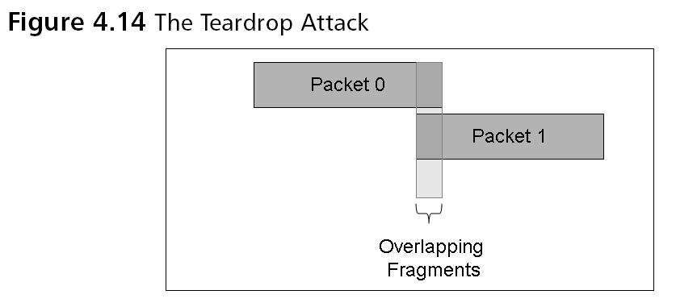
Teardrop Saldırıları
Teardrop, targa, NewTear, Nestea Bonk, Boink, TearDrop2, ve SynDrop gibi bazı saldırı araçları, IP atakları için açıklara sahip makinaları çökertebilirler.
Teardrop atağı IP paketlerinin tekrar birleştirilmesindeki zayıflıktan yararlanır. Mesaj, ağlar arasında iletilirken genellikle daha küçük parçalar ayrılır. Herbir parça orjinal paket gibi görünür. Fakat offset alanları farklıdır. Teardrop programı bir dizi IP paket parçaları oluşturur. Bu parçalar örtüşen offset alanlarına sahiptir. Bu parçacıklar varış noktasında tekrar birleştirildiklerinde bazı sistemler çökebilir, durabilir veya kapanıp açılabilir. Teardrop saldırısı bir DOS saldırısıdır.
Overlapping, over-sized, payload paketler gönderilerek sistem bozulur.

Slide 32
Ping of Death Atağı
Ping of Death, IP paketlerine gömülü olarak ICMP ile gönderilen “echo request” mesajları ile yapılır. Bu mesajlar 65.535 bayt’tan daha büyük mesajlar halinde sürekli olarak gönerilirse Buffer kapasitesi küçük olan makinalarda buffer taşmasına sebep olarak makinanın çökmesine sebep olur. Ping of death bir DoS atağı çeşididir.

Slide 33
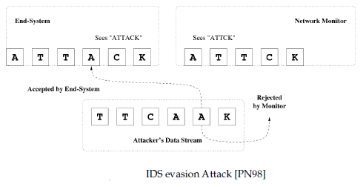
IP Katmanı genel Atak Tipleri
  Paket bazlı ağ katmanındaki savunma sistemleri genelde IDS’lerledir. Saldırganlar ise bu yapıyı 3 tip genel atakla geçmek isterler.
  1- Evasion attack (Atlatma Atakları):
  Bu ataklarda paketler hem IDS’ye hem de hedefe gönderilir. IDS bu paketleri reddeder (dikkat atak olduğu için değil !!!!!) , hedef host kabul eder.
  IDS reddetiği, düşürdüğü bu paketlerin payload’ını kontrol etmediği için atak olup olmadığına karar vermez.
  Böylece saldırgan, kötü niyetli trafiğin bir kısmını veya tamamını IDS’nin denetiminden kaçırarak ağa göndermiş olur.

Slide 34
Evasion Attack (Atlatma Atakları)
Bir saldırgan ilk fragmenti, timeout’u 15s olan IDS’ye ve timeout’u 30s olan hedef sisteme gönderir.
Saldırgan 15s ile 30 s arasında bir zamanda ikinci fragmenti gönderir.
IDS 2.fragmenti iptal eder. Çünkü timeout’u 15 s’den büyüktür. Fakat hedef sistem bu fragmenti kabul eder. Oysa bunun içinde bir atak olma ihtimali vardır.
Böylece IDS atağı kayıt edemez. IDS atlatılmış olur.
#2
#1
#2
#1
30 s
15 s

Slide 35
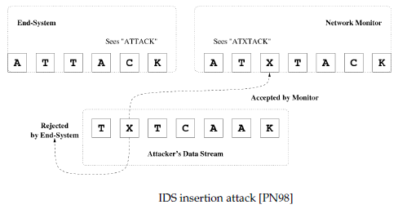
2- İnsertion attack (Araya koyma, Ekleme Atakları) :
  Bu ataklarda; hem son kullanıcıya hem IDS’ye gönderieln paketlerden, Son kullanıcının kabul etmediği, IDS tarafından kabul edilenler olabilir.
  Paket sadece IDS’de geçerlidir. Bu durumu uygun kullanabilen saldırgan; uygun bir paket trafiği ekleyerek imza analizi ile saldırı tespitindeki analizi önleyebilir (Son kullanıcı trafından kabul edilmeyen paket ile, o paket gurubunun saldırı olmadığı IDS’ye inandırılır.)

Slide 36
3- DOS(Deniel of Service) Atakları
IDS veya sistem kaynaklarını tüketmek için veya tamamen devreden çıkarmak için yapılan saldırılardır. Bu şekilde IDS gelen trafiğin hepsini analiz edemez hale gelir.
DoS saldırısının en yaygın türü veya özelliği, istekleri ile mağduru bunaltmasıdır.
Bu istekler bir seferde birden fazla kaynaktan gönderiliyor ise, buna dağıtık DoS (DDoS) saldırısı denir.

Slide 37
Çok bilinen ataklardan bazıları
  Time to live field attacks : IP başlığının TTL alanı bir paketin düşürülmeden önce, yönlendirildiği rota üzerinde kaç atlama yapabileceğini ifade ediyordu. Her yönlendirici kendisine gelen paketi yönlendirdiğinde TTL alanındaki değeri bir eksiltiyordu.
  Buna göre , ağ yapısı (topolojisi) hakkında önceden bilgi sahibi olan saldırganlar, paketleri öyle ustalıkla düzenleyebilir ki paketler, ağdaki IDS’ler tarafından düşürülmeden önce (IDS tarafından TTL’den dolayı) hedef hosta normal (TTL değeri 0’lanmadan) gibi ulaşır.
  Maximum transmission unit (MTU) : Saldirgan hedef host ile kendisinin kullandığı en düşük MTU değerini, "yol MTU Keşfi" olarak adlandırılan bir teknik ile öğrenebilir.
  Eğer bu minimum MTU değeri IDS ile hedef host arasındaki bağlantıda geçerli ise; saldırgan b u minimum MTU değerinden daha büyük bir boyutlu paket yaratıp “Dont Fragment “ bayrağını 1 yapar. Böylece bu paketler IDS tarafından kabul edilir. Fakat daha düşük MTU’lu ağın başındaki router TARAFINDAN (hedef bilgisayar bu Router’ın arkasındaki ağdadır) tarafından reddedilir.
  Bu bir “IDS insertion” atağıdır. Böylece, IDS bu paket gurubu için imza analizi yapamaz.
  IP checksum verification : IP checsum doğrulaması yapmayan bir IDS sistemi (performans kaybı olmasın diye genlede yapmazlar), insertion ataklarına karşı duyarlıdır. Çünkü bu sistemler hedef host’un reddettiği paketleri kabul edip işleyebilirler.
  IP checksum doğrulama, parçalanma (fragmentasyon) ) veya taşıma katmanı saldırıları ile birlikte kullanılır.

Slide 38
Ağ katmanı Saldırıları ve Koruma
2

Slide 39
YÖNLENDİRME Protokollarına VE Routerlara ATAKLAR
Routerların (Yönlendiricilerin) görevlerini tekrar hatırlarsak;
Yerel ağdan gelen paketleri filtrelemek : Paket filtreleme, network adresi (IP), servisi ve protokolüne göre bilgi transferini kontrol etmektir. Yönlendirici bu kontrolleri ACL’ler (Access-Control List –Erişim Listesi) yardımı ile sağlar. ACL’ler kendisine gelen verinin kaynak, hedef ip adreslerine, bilginin gideceği port adresine veya kullanılmak istenen protokole göre kısıtlamalar yapabilmektedir.
Paketlerin nereye gideceğine karar vermek: Yönlendirici, kendine bağlı olan bilgisayarların network adreslerini tuttuğu gibi, kendisine bağlı veya kullanılan protokole göre bağımsız yönlendiricilerin network adreslerini de routing tablolarında tutmaktadır. Yönlendirici kendisine gelen paketlerin nereye gideceğini öğrendikten sonra bu adresi routing tablolarıyla karşılaştırarak hangi port’undan yollayacağına karar vermektedir.
Böylece ROUTER ,yerel ağları birbirine bağladığı gibi kurumun WAN’a bağlantı noktasını da oluşturmakta ve internet erişimini de sağlamaktadır.

Slide 40
IP Datagramların Yönlendirilmesi
Farklı ağlar üzerindeki bilgisayarların haberleşmesi için ağlar arasında datagramların yönlendirilmesi gerekir.
Router’larda en az iki adet farklı ağa bağlanmak için iki ağ donanım arabirimi bulunmalıdır.
Routerlar datagramları yönlendirebilmek için hafızalarında IP Datagram yönlendirme tabloları bulundurmalıdırlar. Bu tablolarda hedef ağa ulaşabilmek için uygun yönlendiricilerin bilgileri bulunur

Slide 41
Statik ve dinamik yönlendirme tabloları
İki şekilde yönlendirme tablosu oluşturulur.
  1-Dinamik yapılandırma: Routarlar bünyelerindeki yönlendirme tablo algoritmalarını çalıştırarak, komşularının durumuna göre en uygun ve hızlı yolları belirleyip tablolarını oluşturur ve güncellerler.
  2- Statik yapılandırma : Hedef bilgisayar ağına bağlantı kurulabilmesi için tablo el ile doldurulur. Küçük ve yapısı değişmeyen ağlarda bu yöntem kullanılabilir.
  IP datagram yönlendirme bilgilerinin routerlar arasında değişiminin etkin bir şekilde gerçekleşmesi için yönlendirme protokolları tanımlanmıştır. Bu protokolların devamlılığını sürdürebilmesi için mesaj değişiminin sürekli olması gerekir.

Slide 42
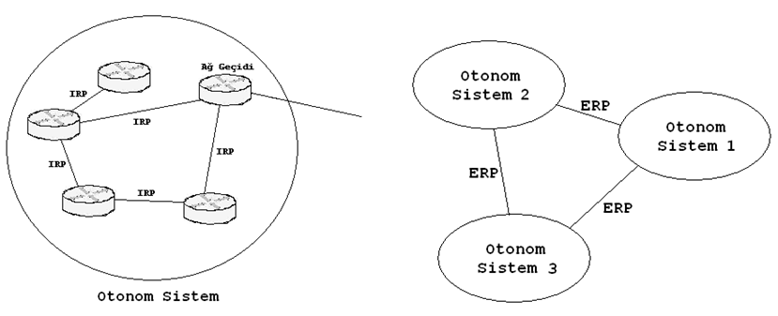
DATAGRAM Yönlendirme protokolları
Otonom sistemlerin kendi içindeki, temel yönlendirme değişim bilgisi için kullandıkları protokollara IGP( Interior Gateway Protokolu) denir.
Otonom sistemler arasındaki haberleşme için kullanılan routerların temel yönlendirme değişim bilgisi için kullandıkları protokollara EGP( Exterior Gateway Protokolu) denir.

Slide 43
Yönlendirme Protokolleri
IGP Protokollarından en çok bilinenleri
-RIP (Routing İnformation Protocol - Yönlendirme Bilgi değişimi protokolu) : Tablolarını güncellemek için Uzaklık Vektör (Distance Vector) Algoritması kullanır.
-OSPF (Open Shortest Path First- İlk önce en kısa yolu seç): Tablolarını güncellemek için Link State algoritmasını kullanırlar.
EGP Protokollarından en fazla bilineni;
-BGP (BGP(Border Gateway protocol – Sınır geçit protokolu)

Slide 44
Yönlendiriciler arasında, yönlendirme bilgileri IP datagramlar aracılığı ile taşınır. Yönlendirme protokolları IP, TCP,UDP protokollarını kullanarak mesaj alış-verişini gerçekleştirir.
OSPF Protokolu : IP datagramalarını kullanarak
RIP Protokolu : UDP protokolunu kullanarak;
BGP protokolu: TCP protokolunu kullanarak
Yönlendirme bilgisi mesaj alış-verişini sağlarlar.

Slide 45
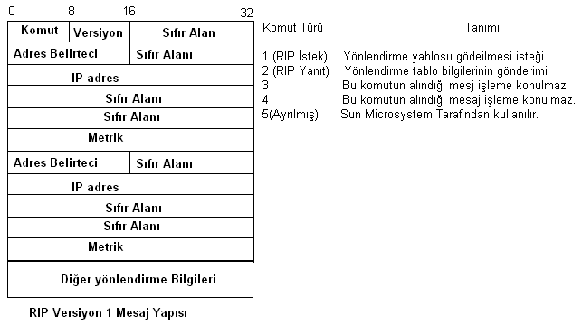
RIP Versiyon 1 Mesaj Yapısı
IP V4 ağları içerisindeki Routerların diğer routerlara erişimi için en iyi rotayı sağlayan tablo bilgilerinin değişimi için kullanılan RIP mesajları UDP protokolunu kullanır.RIP’ı kullanan Routrelar, yönlendirme bilgilerini güncellemek ve yönlendiricilerden yönlendirme bilgilerini istemek için 520 nolu UDP portunu kullanırlar.
2 tip RIP protokol mesajı vardır.
1-Yönlendirme bilgi yanıt mesajı
2-Yönlendirme bilgi isteği mesajı
RIP Versiyon 2 mesaj yapısı birincinin biraz gelişmiş halidir. Versiyon 1 ‘deki sıfır alanlarıda kullanım alanı içine girmiştir.

Slide 46
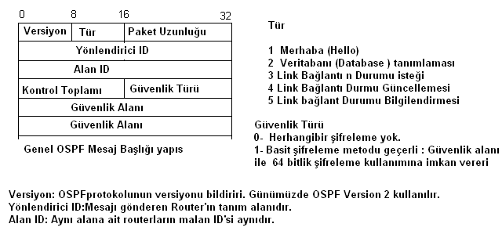
OSPF Genel Mesaj Başlığı

Slide 47
Routing Protokollarına ataklar
Distance-vector ve link-state routing protokolları özellikle DOS saldırılarına çok uğrarlar.
RIP bir doğrulanmaz servis hizmeti olduğundan DoS saldırılarına karşı korumasızdır.
Sahte RIP paketleri göndermek , ağ geçitleri ve hostların rotalarını değiştirmek ve onlardan bilgi sızdırmak için yapılır.
Saldırganlar, yönlendirme bilgisini, networkte yeniden yönlendirmek için (onun şifrelerini analiz etmek için veya yolunu değiştirmek için veya zamanının değiştirmek için) değiştirebilir.

Slide 48
Saldırgan yönlendiricinin routing protokolünü bozmadan yollanan paketlerin bir kopyasının kendine de yollanmasını sağlayabilir (kredi kart numaraları gibi verileri almak için) veya protokolleri kaldırarak yönlendiricinin diğer yönlendiricilerle haberleşmesini kesebilir.
Haberleşmenin yok olması, yönlendiricinin aldığı paketleri nereye göndereceğini bilmemesi ve servis dışı kalması(DoS) anlamını taşımaktadır.

Slide 49
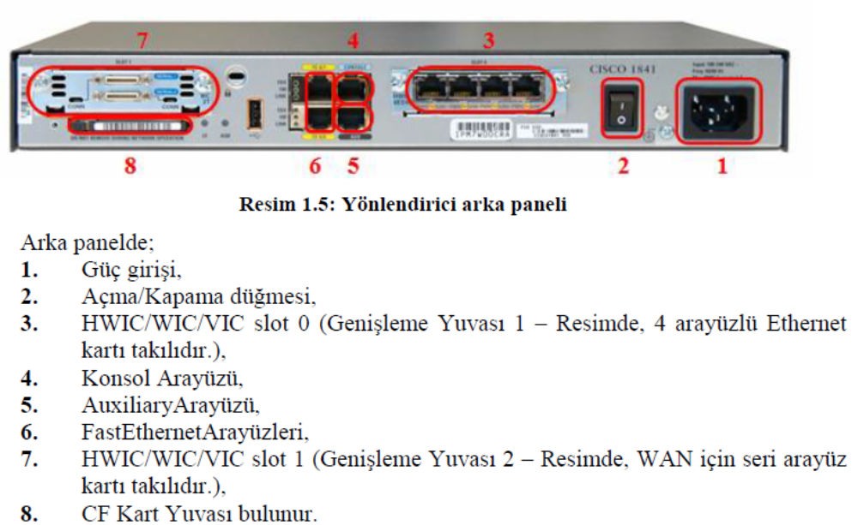
ROUTER
NETE4630: Advanced Network Security and Implementation

Slide 50
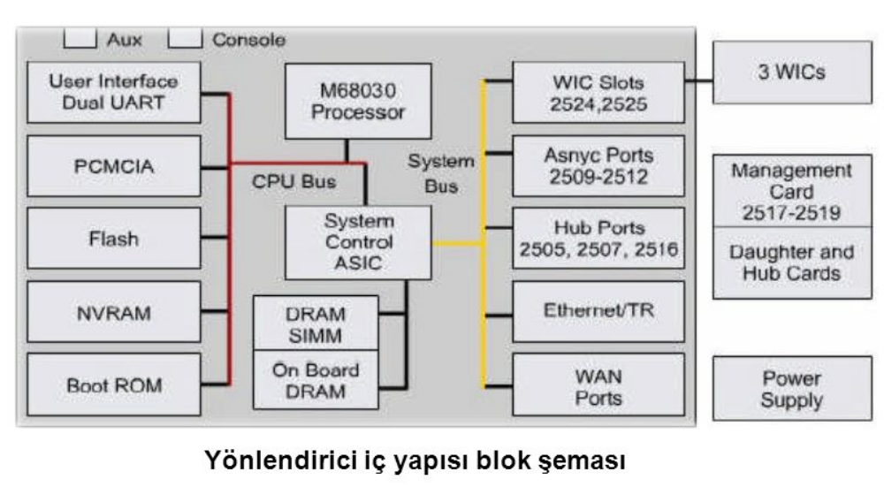
Router (Yönlendirici) yapısı
Temel donanımsal elemanları, donanımsal arayüzler (WAN,LAN), CPU, Flash, RAM, NVRAM, ROM’dur.

Slide 51
CPU: Bu işlemci yönlendirme parametrelerini ve ağ arayüzlerini kontrol eder.
FLASH: Kalıcı hafıza birimidir. Her yönlendirici belirli bir işletim sistemine ihtiyaç duyar. İşletim sistemi imajı (IOS-ROS) ise “flash”da tutulur.
ROM: Fiziksel olarak sinyal yollayıp, donanımları test eden ve yönlendiriciyi başlatmaya yarayan program olan "Bootstrap – Mini IOS”ı içerir. Boostrap: Yönlendiricinin çalışmasını sağlayan bir yazılımdır.
RAM: Yönlendiricinin aktif bilgilerinin bulunduğu geçici hafıza birimidir. Yönlendirici açılırken bootstrap, flash’tan işletim sistemi imajını ve NVRAM’den başlangıç konfigirasyonunu RAM bölgesine yükler. Çalışan yapılandırma (running -config) bu alanda tutulur. Ayrıca RAM’de yönlendirme tabloları ve gelen fakat iletilmemiş verilerde tutulmaktadır. Yapılan konfigirasyon, running-config dosyası olarak kayıt edilir ve RAM’de tutulur. RAM'deki running-config dosyası NVRAM'e kaydedilmezse yönlendiricinin kapatılması durumunda, çalışan yapılandırma bilgileri kaybolur.
NVRAM: Kalıcı hafıza birimidir. Burada başlangıç (startup) ve yedek (backup) konfigirasyon dosyaları tutulur. Enerji kesilse bile bu bilgiler bellekte kalmaktadır. Router’ın konfigirasyon bilgilerinin kalıcı olarak tutulduğu hafızadır.
Interfaces: Her yönlendiricinin kendisine gelen bilgileri alması, göndermesi ve yapılandırmasının yapılması için kullanılan bağlantı noktalarına arayüz (interface) denir (Örneğin ethernet 0, consol gibi). Arayüz her zaman fiziksel bir olgu değildir
NETE4630: Advanced Network Security and Implementation

Slide 52
ROS Yazılımı
Bir yönlendirici, donanımı ve yazılım olmak üzere iki ana parçadan oluşur. Yönlendirici işletim sistemi (ROS: Router Operating System) yazılımı oldukça önemlidir. ROS’un işlevi, desteklediği 3. katman protokolları ve kullandığı yönlendirme algoritması için gerekli fonksiyonları sağlamaktır. Bunun yanı sıra ağ yöneticisine, yapılandırılmasını sağlamak için bir ara yüz sunar.
Cisco yönlendiriciler, IOS (Internetwork Operating System) kullanırlar. Aşağıda Cisco IOS yazılımının görevleri bulunmaktadır:
Network protokol ve fonksiyonlarını taşımak
Cihazlar arasındaki yüksek hızda trafiği bağlamak
Erişimi kontrol etmek için güvenlik sağlamak ve izinsiz network kullanımını engellemek
Ağın büyümesini ve kullanılabilirliğini kolaylaştırmak için ölçeklenebilirlik sağlamak.
Network kaynaklarına bağlanmak için güvenliği sağlamak
NETE4630: Advanced Network Security and Implementation

Slide 53
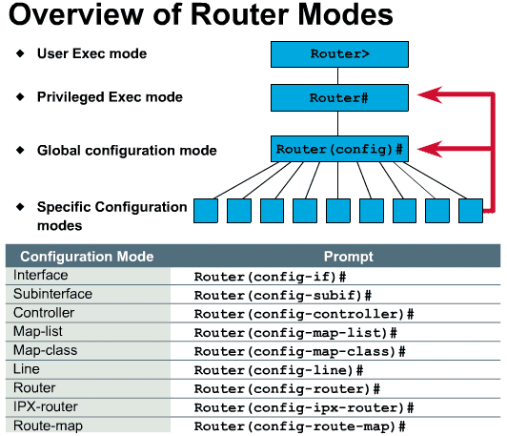
Routerların konfigirasyon (yapılandırma ) ayarlarını görmek ve değiştirmek için farklı kullanıcı seviyeleri (mod’ları) bulunmaktadır
User EXEC Mod: Yönlendirici açılıp arayüze erişildiği anda karşınıza çıkan moddur. Burada yönetimsel işlemler yapılamaz, bir sonraki modlara geçiş için kullanılır.
Privileged EXEC Mod: User EXEC modda iken “enable” yazıp “Enter”a basıldığında bu moda geçilir. Bu moda enable mod da denir ve önerilen davranış bu moda geçerken şifre konulmasıdır. Zira bir kullanıcı bu moda geçtikten sonra yönlendiriciye tamamen hâkim olur. Priviledge mod işaret “#” şeklindedir.
Global Configuration Mod: Config Mod diye de anılan bu moda geçmek için enable modda iken “configure terminal” yazılır ve “Enter”a basılır. Bu modda yapılan değişiklikler bütün yönlendiriciyi etkiler. Bu modayken işaretçi “(config)#”şeklinde gözükür.
NETE4630: Advanced Network Security and Implementation

Slide 54
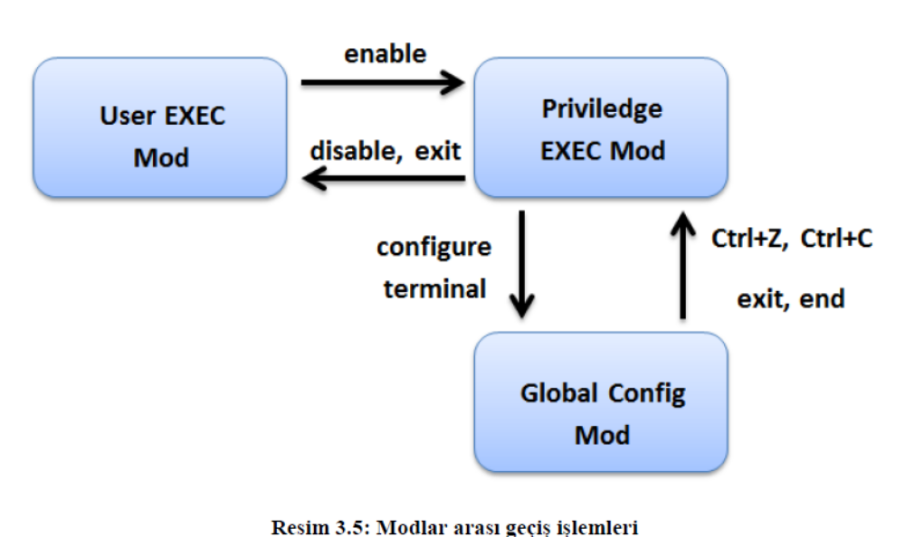
Yönlendirici çalışma modları arası geçiş
NETE4630: Advanced Network Security and Implementation

Slide 55
Router’ların GÜVENLİĞİ
Fiziksel Güvenlik:
Yönlendiriciler için ayrı bir oda ayırılamıyorsa en azından kilitli dolaplar (kabinet) içine koyulmalıdır. Bu odanın enerjisi hiç kesilmemelidir . Bu UPS (Uninterupted power supply) kullanarak sağlabilmektedir. Yönlendirici yakınlarına şifre veya ip bilgileri gibi bilgileri yazmaktan kaçınmaktır.
2.Yönlendiriciye Erişim Hakları
Yönlendiriciye kimlerin erişeceğinin bir politikayla belirlenmesi ve erişimlerin loglanması gerekmektedir. Bu politikada; kimin konfigürasyon yedeklerini alacağının, kimin yeni bir parça alımında yönlendiriciye yerleştireceğinin, kimin logları düzenli takip edileceğinin açık bir şekilde belirtilmesi gerekmektedir. Temelde yönlendiricilere, kullanıcı (user) ve yönetici (enable) olarak iki çeşit erişim hakkı vardır. Kullanıcı modunda sadece kontroller yapılabilirken, yönetici modda ek olarak cihaz konfigürasyonu da yapılabilmektedir.

Slide 56
Router güvenliği-2
3.Şifrelerin Güvenliği
Günümüzde büyük oranda kırma (hacking) işlemi “password quessing” (parola tahmin etme) yöntemiyle yapılmaktadır bu sebepten şifre seçimine gerektiği önem verilmelidir.
Cisco yönlendiricilerde kullanıcı adı ve parolasının konfigürasyon dosyasında gözükmemesi için “service password-encription” komutu kullanılmalı.
Zayıf şifreleme algoritması kullanan “enable password” kaldırılmalı, MD5-tabanlı algoritmayla şifreyi koruyan “enable secret” komutu kullanılmalıdır. “no enable password” komutu kullanılarak enable password’ler silinmeli yerine “enable secret yeni_şifreniz” ile yeniden şifreler girilmelidir

Slide 57
Router güvenliği-3
4.Erişim Protokollerinin Güvenliği
Routerlara fiziksel erişim konsol portundan yapılmaktadır. Bunun için fizikselgüvenliğin sağlanması gerekmektedir.
Diğer erişim yöntemleri olan HTTP, Telnet, SSH,TFTP, ve FTP kullanıldığında TCP/IP protokolünün zayıflıklarına karşı önlem alınması gerekmektedir. Alınması gereken önlemler aşağıdaki gibidir.
a) Belirli IP’lerin Cihaza Erişimine İzin Vermek:
Cihazlara sadece belirli IP adreslerinin ulaşmasına izin verilmelidir. Bu da erişim listesi (access-list) yazılarak sağlanır. Örneğin Cisco IOS’de sadece 200.100.17.2 ve 200.100.17.3 IP’lerin erişimine izin verilmesi ve diğer ip’lerin engellenmesi ve bu erişimlerin kaydının tutulması aşağıdaki erişim listesi ile sağlanmaktadır.
access-list 7 permit 200.100.17.2
access-list 7 permit 200.100.17.3
access-list 7 deny any log

Slide 58
R.Güvenliği -4
HTTP Erişimi:
HTTP protokolü ile web arayüzünden erişim, cihaza interaktif bağlantı demektir. Yönetilebilir cihazlarının birçoğunun üzerinde web sunucusu çalışır. Bu da 80 nolu portta bir web sunucunun kurulu beklediğini gösterir.
HTTP servisi verilecekse bu ağ yönetimini sağlayan belirli IP’lere kısıtlı olarak verilmelidir. Cihaz güvenliği nedeniyle mümkün olduğunca bu tür web üzerinden yönetimin kullanılmaması gerektiği önerilmektedir.
Ama web üzerinden yönetim gerekiyorsa web sunucusu sadece sistem yöneticisinin bileceği başka bir port üzerinden, örneğin “ip http server port 500” komutuyla 500 nolu portta çalıştırılabilecek şekilde ayarlanmalıdır.

Slide 59
R.güvenliği-5
Telnet, SNMP protokolleri ile cihaza erişimde, doğrulama mekanizması ağda şifrenin düz metin (clear text) şeklinde gönderimi ile sağlandığı için güvenlik açığı oluşmaktadır. Özellikle hub bulunan ortamlarda saldırganın ağ üzerinden dinleme (sniff) yoluyla iletilen bilgiyi elde etmesi mümkün olabilmektedir. Bunu engellemek için aşağıdaki önlemler alınabilir :
- - Telnet yerine Secure Shell (SSH) Erişimi Vermek: İletilen veriyi şifreleyen SSH protokolü mümkün olduğunca kullanılmalıdır.
- Güncel SNMP Versiyonlarını Kullanmak: SNMP Versiyon 1, düz metin doğrulama dizileri (string) kullandığından bu doğrulama dizilerinin spoof edilmesi söz konusu olabilmektedir. Bu yüzden MD5’a dayanan öz (digest) doğrulama şeması kullanan, yönetim verilerine kısıtlı erişim sağlayan SNMP Versiyon 2 veya 3’ün kullanılması gerekmektedir.
- Doğrulama Mekanizmaları Sağlamak: Doğrulama mekanizması, onay sunucuları(Tacacs+, Radius …vb) kullanılarak yapılabilir. Cisco IOS’de doğrulama mekanizması “ip http authentication” komutuyla sağlanmaktadır.

Slide 60
R.Güvenliği-6
5.Gereksiz Servisleri Kapatmak
Yönlendiricide kullanılmayan servisler kapatılmalıdır. Örneğin kullanılmayan ve güvenlik açığı oluşturabilecek TCP/UDP services echo, chargen ve discard kapatılmalıdır:
no service tcp-small-servers
no service udp-small-servers
Bu cihaza bağlı kişiler hakkında saldırgana bilgiler sağlayabilecek “finger” servisi de kapatılmalıdır:
no service finger
Daha önceden de belirtildiği üzere yönlendiricide web sunucusu da çalıştırılmamalıdır:
no ip http server

Slide 61
R.Güvenliği-7
6.İşletim Sistemi
Yönlendirici için işletim sistemi (Operating System) seçilirken ağın ihtiyaclarına uygun ve aynı zamanda donanımın desteklediği bir versiyon olmasına dikkat edilmelidir. Her ne kadar işletim sistemleri güvenlik testlerine tabi tutulup daha sonra piyasaya sürülüyorsa da daha sonradan güvenlik açıkları bulunabilmektedir. Bu nedenden dolayı çıkan yamaları takip edip upgrade yapmak gerekebilmektedir.

Slide 62
AĞI ROUTER ile Korumak
Yönlendirici, bazı ağlarda yönlendirici görevinin yanı sıra güvenlik duvarı gibi çalışacak şekilde de ayarlanabilmektedir. güvenlik duvarı işlevi, basit bir paket filtreleme fonksiyonundan oluşmaktadır ve günümüzdeki güvenlik duvarlarına oranla oldukça ilkel kalmaktadır.
Yönlendiricinin temel görevinin yönlendirme (routing) olduğu unutulmamalı, bu tür bir güvenlik duvarı işlevinin cihazın performansını düşüreceği dikkate alınmalıdır.
Yönlendiriciyi aynı zamanda detaylı paket filtreleme özellikleri ile kullanmak, sadece küçük ağlarda veya güçlü omurga cihazlarının bulunduğu kampüs ağlarındaki iç yönlendiricilerde tercih edilmelidir.

Slide 63
Ağı R ile korumak-2
Bu bölümde yönlendirici ile ağdaki bilgisayarlara gelebilecek saldırıların engellenmesi için bazı ipuçları verilecektir.
1. Riskli portları kapatmak:
İnternet üzerindeki servisler, kullanıcılara hizmet götürebilmek için bazı sanal port numaraları kullanırlar (örn: http için 80 numaralı port kullanılmaktadır). Saldırganlar veya kötü yazılımlar servislerin açıklarını kullanarak hizmet verilen port numarası üzerinden bilgisayar ağına sızabilirler.
Bunu önlemenin bir yolu riskli portları yönlendirici ile kısıtlamaktır. Riskli portların listesi [http://www.nsa.gov/snac/cisco/guides/cis-2.pdf] adresteki referansının 38 ve 39 sayfalarında listelenmiştir.
Aşağıdaki örnekte 445 nolu UDP portu ile finger servisi bloklanmaktadır:
access-list 101 deny udp any any eq 445
access-list 101 deny tcp any any eq finger
access-list 101 permit ip any any
Tanımlı mail ve web sunucularını belirlemek ve bu sunucular dışında bu tür protokolleri engellemek de mümkündür. Erişim listesi ne kadar kapsamlı olursa o kadar fazla işlemci gücü gerektirecek ve performans azalacaktır. O yüzden sık gelen paket türlerini erişim listesinde daha önde tutmak performansı arttıracaktır.

Slide 64
Ağı R ile korumak-3
2.Bazı saldırı tekniklerine karşı önlemler
IP spoofing : Kötü niyeli kişi hattı dinler giden paketlerin kaynak ve hedef adresini alır. Hedef adresini kendi ip’si yaparak kaynak adrese cevap verir. Böylece erişim listesine takılmadan bilgisayar ağına sızmış olur.
Bunu önlemenin yolu, yönlendiricinin kaynak adresi hedef makinaya varmadan kimseye göstermemesidir. Bu işlem Cisco cihazlarda “no ip source-route” komutuyla yapılabilmektedir .
Routing Protokole olan saldırılar: Saldırgan yönlendiricinin routingprotokolünü bozmadan yollanan paketlerin bir kopyasının kendine de yollanmasını sağlayabilir veya protokolleri kaldırarak yönlendiricinin diğer yönlendiricilerle haberleşmesini kesebilir. Haberleşmenin yok olması, yönlendiricinin aldığı paketleri nereye göndereceğini bilmemesi ve servis dışı kalması(DoS) saldırısıdır. Bunu önlemenin yolu ise gönderilen ve alınan routing protokolu paketlerini filitrelemektir. Örneğin IGRP routing protokolünü filtrelemek için yazılmış ACL aşağıda verilmiştir.
router eigrp
network 200.100.17.0
distribute list 20 out ethernet 0
distance 255
distance 90 200.100.17.0 0.0.0.255
access-list 20 permit 200.100.17.0 0.0.0.255

Slide 65
Ağı R ile korumak-4
Çıkış (Egress) ve Giriş (Ingress) Erişim Listeleri
Bu erişim listeleriyle yönlendiriciye gelen paketlerdeki kaynak IP adresleri kontrol edilmektedir.
Dış ağdan iç ağa gelen paketlerde, gelen paketlerdeki kaynak ip’lerin kontrolüne giriş (ingress) filtreleme denmektedir. Bu kontrolde gelen paketlerdeki ip’lerde internet ortamında kullanılmayan (rezerve edilmiş) adresler bulunduğunda bu paketler kabul edilmeyecektir.
Ağ adresimiz 200.100.17.0/24 ise, dış dünyadan böyle bir IP aralığına ait bir paket gelmemesi gerekmektedir. O zaman ingress kısıtlamaları aşagıdaki gibi olacaktır:
access-list 101 deny ip 10.0.0.0 0.255.255.255 any
access-list 101 deny ip 172.16.0.0 0.15.255.255 any
access-list 101 deny ip 192.168.0.0 0.0.255.255 any
access-list 102 deny ip 200.100.17.0 0.0.0.255 any
access-list 101 permit ip any an

Slide 66
Ağı R ile korumak-5
İAğdan dış ağa giden paketlerde, gelen paketlerdeki kaynak ip’lerin kontrolüne çıkış (egress) filtreleme denmektedir. Kendi ağ ip adresi aralığında olmayıp da internete çıkmak isteyen ip’ler kısıtlanmalıdır. Böylece kurumun ağı kullanılarak başka kurumlara yapılabilecek kaynak IP adresi değiştirme tabanlı saldırılar engellenecektir. Bazı reserve edilmiş IP lerin kısıtlanması aşağıdaki gibidir:
access-list 102 permit ip 200.100.17.0 0.0.0.255 any
access-list 102 deny ip any any
Örnekte dışardan gelen trafik ingress erişim listesi ile seri arayüzde, içeriden gelen trafik de egress erişim listesi ile ethernet arayüzünde tanımlanmıştır.
interface serial 0
ip access-group 101 in
interface ethernet 0
ip access-group 102 in

Slide 67
Ağı R ile korumak-6
“Reverse Path” Kontrolü: Gönderdiğimiz paket “ethernet 0” arayüzünden gönderiliyor fakat cevabı “ethernet 1” arayüzünden geliyorsa bu işte bir yanlışlık var demektir. Bunu önlemek için geliş gidiş istatiğini tutan CEF routing tablolarından yararlanmak gerekmektedir. Bunu sağlamak için de seri arayüzde bu komutun uygulanması gerekmektedir.
İp cef disributed
!
interface serial 0
ip verify unicast reverse-path

Slide 68
Ağı R ile lorumak-7
Smurf attack: IP adresi kandırmacası ve broadcast (aynı subnetteki herkese yollama) ilkelerine dayanır. Saldırgan, saldırmayı hedeflediği bilgisayarın IP’sinden paket geldiğinin sanılması için, kaynak adresi bu IP olan “broadcast ping” paketleri oluşturur ve gönderir.
Gönderilen ping paketlerinin cevabı gerçekte bu IP’ye sahip olan bilgisayara gider ve orada gereksiz trafik yaratarak bilgisayarın ağa ulaşması engellenir. Bu olayı yönlendiriciden önlemenin bir yolu da yönlendiricideki arayüzlere
“no ip directed-broadcast” komutunu girmektir.

Slide 69
ICMP (İnternet Control Message protocol) Protokolu
IP protokolu bağlantısız bir protokol olduğundan, ağda seyahat eden datagramların iletim ve teslimat sürecinde meydana gelen hataları, uyarı ve kontrol bilgilerinin alışverişi için ICMP protokolu kullanılır. Bu mesajlar ağ yöneticileri tarafından değerlendirilerek ağ içerisindeki aksaklıklar belirlenir.
• ICMP iletileri IP datagramları içerisinde Kapsüllenerek seyahat eder.
• ICMP mesajları aşağıdaki fonksiyonlar içindir:
- İstekler (Request)
- Yanıtlar(Responses)
- Hata mesajları : ICMP hata mesajı; başlık ve soruna neden olan IP datagram payload’ının bir kısmını içerir ( ilk 8 byte).
ICMP Hata mesajları aşağıdaki durumlarda üretilir.
- IP datagramların hedefe ulaşamaması durumunda
- Ağ geçitlerinin, datagramları hedefe yönlendiremeyecek kadar yoğun olmaları durumunda
- Datagramların hedeflerine gidebileceği daha uygun bir yol olması durumunda.

Slide 70
Routerlar, datagramları yönlendirirken oluşabilecek problemleri bildirmek için ICMP mesajı üretebilirler.
Bilgisayarlar; protokol ve servis problemleri yaşadıkları zaman ICMP mesajı üretirler.
Bilgisayar veya ağ testleri için veya ağdan bilgi elde etmek içinde ICMP mesajları kullanılır. (Request ve Response)
Sadece IP datagramlarla ilgili olaylarda ICMP mesajı üretilir.
Parçalanmış IP datagramlarda oluşacak hatalarda sadece ilki için ICMP mesajı iletilir.
ICMP mesajlarının seyahat ile ilgili problemler için ICMP mesajı üretilmez.

Slide 71
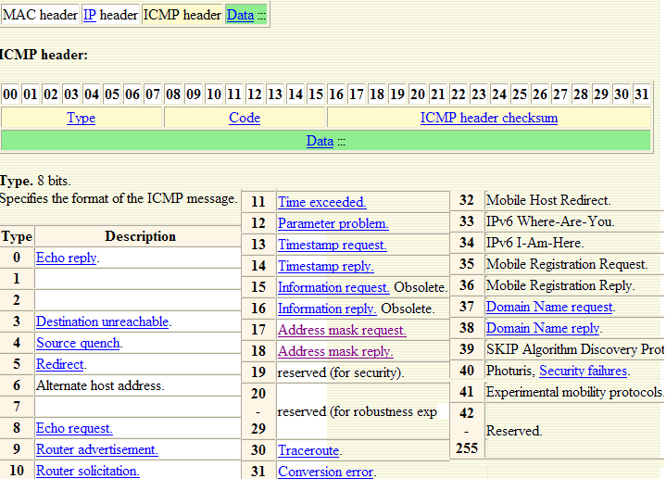
ICMP Mesaj Formatı

Slide 72
Çok kullanılan ICMP Mesajları
Type
0 Echo Reply (Yankı): hedefin ulaşılabilir olduğu denetimi için.
3 Destination Unreachable: hedefin erişilemez olduğunu belirler
4 Source Quench: Rotadaki router’ın çok yoğun olduğunu belirtir.
5 Redirect: Routerlar rota belirlemek için kullanır.
8 Echo Request
11 Time Exceeded : Zaman aşımı- TTL’in 0’landığı bilgisi
12 Parameter Problem : IP datagramda oluşan problemleri bildirir.
13 Timestamp :Paketlerin iki nokta arasındaki gidiş geliş süreleri için.
14 Timestamp Reply:
15 Information Request
16 Information Reply

Slide 73
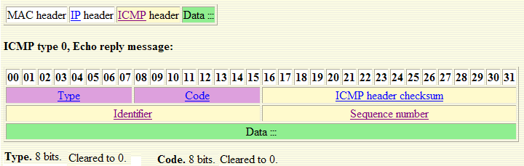
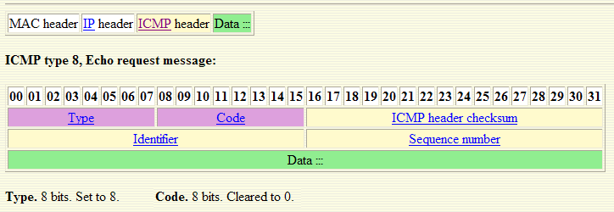
En çok kullanılan mesaj türüdür (Echo 0 - 8) . “Yanıt-istek-yanıt” mesajları olarak bilinir. Ping komutunun kullandığı mesaj’dır.
Ping ile sorgulanan bilgisayara echo istek (8) ile bir miktar bilgi gönderilir. Hedef bilgisayardan ise kendisinin gönderdiği verinin aynısını içeren yankı yanıt (echo reply 0) ICMP mesajını göndermesini ister. Bu bildirim yapılmış ise iki nokta arasında iletişimin yapılabilir olduğu anlaşılır.

Slide 74
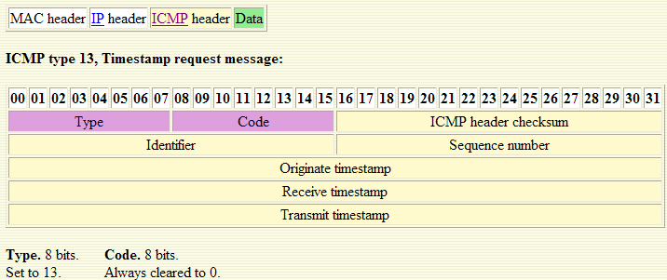
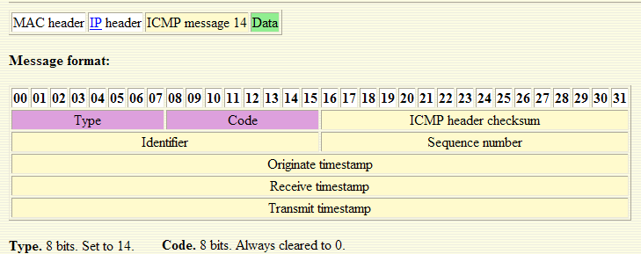
Zaman Damgası istek / cevap: saatleri senkronize etmek için kullanılır.

Slide 75
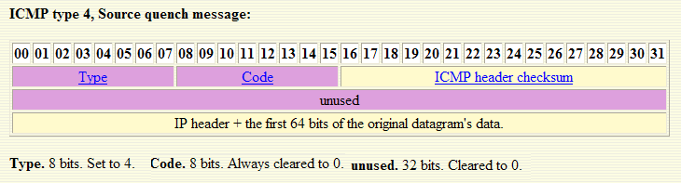
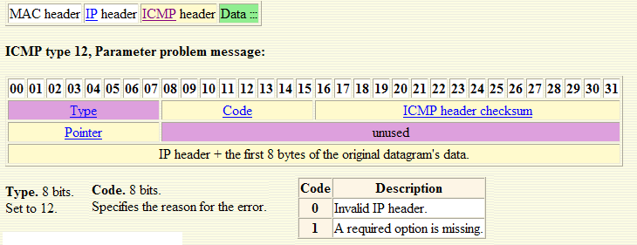
• Source quench (Sıkışık Ağ Trafiği): trafik yükleniminden hakkında bilgilendirmek için kullanılır
• Parametre sorunu: Bilgisayar veya router, başlık üzerinde IP datagramın iletilmesine mani bir durum olduğunu tespit ederse, datagramı yo edip karşıya bildirmesi içinir.

Slide 76
ICMP mesajlarını kullanan programlar
Ping ve traceroute uygulamaları ICMP protokolunu kullanır.
Ping: en çok kullanılan ağ analiz programlarından birisidir.
Ping, hedef bilgisayara “yankı (echo) istek” mesajı gönderir. Eğer hedef bilgisayardan “yankı(echo)” yanıtı gelirse, Ağ üzerinde erişilebilir olduğu anlaşılır.
Ping her gönderdiği mesaj üzerine gönderilme zamanını ekler. Alınan yanıtı kullanarak paket iletimi için geçen zamanı bulabilir.
Traceroute: Datagramların hedeflerine ulaşıncaya kadar izledikleri rotanın belirlenmesi için kullanılan bir analiz programıdır.

Slide 77
ICMP ATAKLARI
ICMP mantıksal hataları teşhis ve bildirim için kullanılır.
ICMP kimlik doğrulaması sunmaz.
Böylece ICMP, ağdaki cihazları tarama ve istismar etmek için kullanılabilir.
ICMP kullanımı ile, backdoor, port scan, redirect trafik, echo gibi DoS atakları düzenlenebilir.

Slide 78
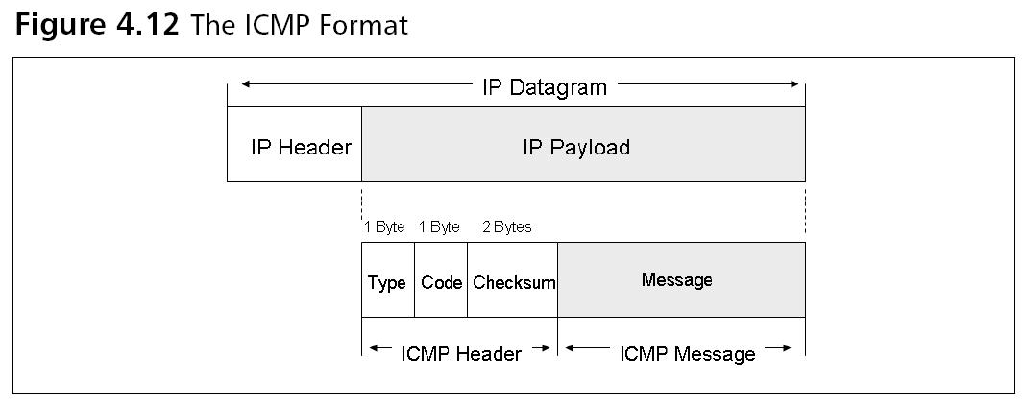
ICMP Format

Slide 79
ICMP Echo Atakları
Ping (ICMP ile gerçekleşir) bombardımanı saldılarının amacı, büyük miktarda ICMP yankı istek paketilerini ağa yollayarak bant genişliğini kullanıp ağ kaynaklarını tüketmektir.
Alınan her ICMP yankı istek (request) paketine karşılık, ICMP yankı cevap paketininde yayınlandığına dikkat ediniz.
Özellikle bant genişliği düşük olan ağlarda bu ataklar önemlidir.

Slide 80
Port Scanning
ICMP, “hangi portların açık olduğunu keşfetmek için”, saldırganlar tarafından büyük oranda kullanılır.
Çünkü TCP protokolu gibi bağlantılı bir protokol olmadığından saldırganlar için paha biçilmez bir araçtır.
Bir bağlantı noktasına bir ICMP paket gönderilmesi
ile portun açık olup olmadığını bildiren bir yanıt alırsınız.
  Eğer port açık ise; bir cevap gelmeyecektir.
  Eğer port kapalı ise; ICMP tip3 code3 olan bir ICMP mesajı alınacaktır. (Hedef ulaşılamaz, Port ulaşılamaz).

Slide 81
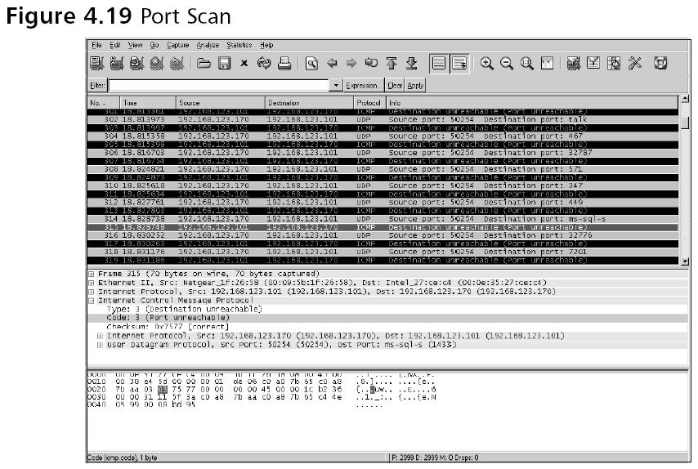
Port Scanning (cont.)
Type 3 (Destination Unreachable)
Code 3 (Port Unreachable)

Slide 82
ICMP Nuke Atakları
Bilgisayarlar çoğu zaman aralarındaki bağlantının sağlamlığını birbirlerine ICMP paketleri göndererek anlarlar.
ICMP Nuke Atağı; Sahte adresler (spoof edilmiş) kullanarak, bir saldırgan; iki host arasındaki düzgün iletişimi “Time Exceeded” (Type 11) veya “Destination Unreachable” (ICMP Type 3) mesajlarını her iki hosta’da göndererek, sanki hata varmış gibi gösterebilir, bozabilir.
Bu bir DOS atağıdır. Eski bir atak türüdür.
ICMP Types and Codes ‘lar konusuna bir gözat.

Slide 83
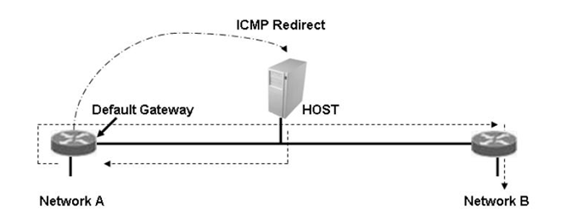
ICMP Redirect Attack
(ICMP yeniden yönlendirme atağı)
Bir saldırgan; ICMP “redirect” mesajları göndererek, bir hedef router’a yönlendirilmiş mesajları, IP adresi saldırganın adresi olan bir host’a forward eder.

Slide 84
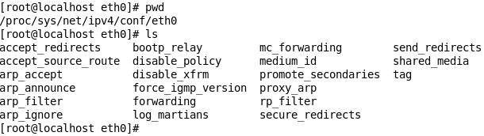
ICMP Redirect Ataklarını Önleme
Linux işletim sisteminde, kernel’de değişiklik yaparak redirect mesajlarının kabul edilmemesini sağlayabiliriz.
  root@router# echo 0 > /proc/sys/net/ipv4/conf/eth0/accept_redirects

Slide 85
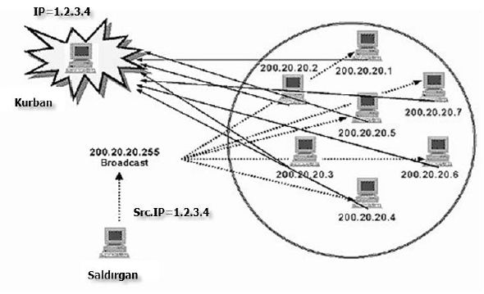
ICMP Flood (ICMP Taşkını-Sel basması Bombardımanı)
Ping Flood, bir ping (ICMP üzerinden yapılır) broadcast fırtınası yaratarak hedef sistemi bunaltabilir. Bu bir DoS saldırısıdır.
Linux’ta, ping –f kullanılarak herhangibir host’a bir taşkın oluşturulabilir.
  root@router# ping –f 10.10.10.12 –c 1000
  ile 10.10.10.12 IP’li host’a 1,000 paket gönderilir.
IP ping paketinin işleyişinden yararlanan “Smurf saldırıları” da ICMP FLOOD’un özel bir halidir. Çok sayıda reply paketi ile hedefin gerçek trafiği alması engellenir. Smurf ataklarında; kurban bilgisayarın IP adresinden network'ün broadcast adresine Internet (ICMP) isteği (ping) gönderilir ve network üzerindeki bütün bilgisayarlardan kurban bilgisayara yanıt göndermesi sağlanır.
Resim: saldırgan , Spoof ettiği 1.2.3.4 Ip adresli hostun adresi ile , ağdaki tüm bilgisayarlara ping atar..

Slide 86
Ping Flood’dan korunma
Ping flood, IPTable ‘ın konfigirasyonu ile “ICMP echo-request messages” larının sayısını sınırlayarak durudurulabilir.
  root@router# iptables –A FORWARD –p icmp –icmp-type echo-request –m limit –limit 10/s –j ACCEPT
  (saniyede 10 tane gelen icmp echo request paketlerini kabul et)
  root@router# iptables –A FORWARD –p icmp –icmp-type echo-request –j DROP
  (Icmp echo-request paketlerini düşür)
  Not:iptables, Linux veya Unıx’te NAT’lama veya paket filtreleme için bir araçtır.

Slide 87
Ping of Death
Ping of Death, IP paketlerine gömülü olarak ICMP ile gönderilen “echo request” mesajları ile yapılır. Bu mesajlar 65.535 bayt’tan daha büyük mesajlar halinde sürekli olarak gönerilirse Buffer kapasitesi küçük olan makinalarda buffer taşmasına sebep olarak makinanın çökmesine sebep olur. Ping of death bir DoS atağı çeşididir.
  Windows komut satırından:
ping -1 65550 192.168.1.X
Linux komut satırından:
ping -s 65550 192.168.1.X

Slide 88
TCP/IP Zayıflıkları Ve Çözümleri
Hedefe ulasan veri, IP paketlerinden olusmaktadır. Bu paketlerde:
• Gizlilik (Confidentiality): Paketin seyrettigi yol boyunca içerigi okunmus olabilir.
Önlem: İçerigin sifrelenmesi.
• Paket Dogrulama (Authentication): Paketin kaynak adresi degistirilmis olabilir (Örn:spoof saldırıları).
Önlem: Daha kuvvetli dogrulama yöntemlerinin kullanılması.
• İçerik bütünlügü (integrity): Paketin içerigi degistirilmis olabilir.
Önlem: Daha gelismis data bütünlügü kontrollerinin yapılması.

Slide 89
YÖNLENDİRİCİ GÜVENLİĞİ
Sedat Kulduk, Enis Karaaslan,
kulduk@bornova.ege.edu.tr, enis@bornova.ege.edu.tr
Ege Üniversitesi Network Güvenlik Grubu

